Slide 1
Test in Isolation by Spy

Slide 2
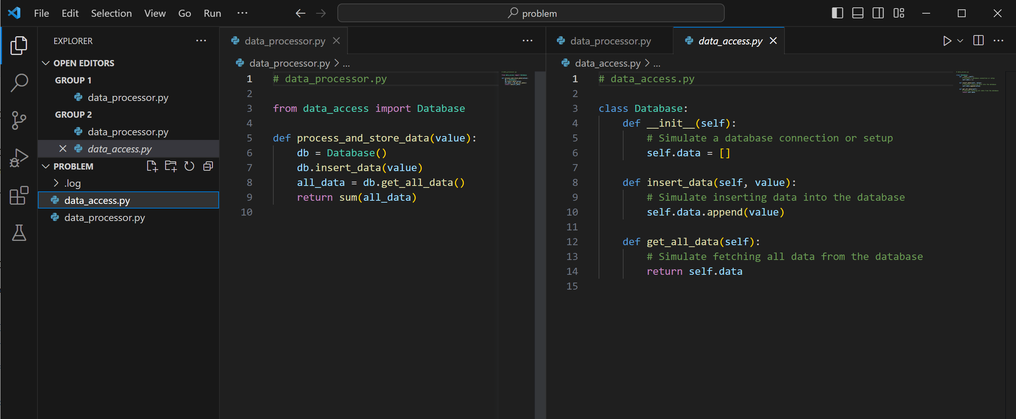
Previous Homework Solution

Slide 3
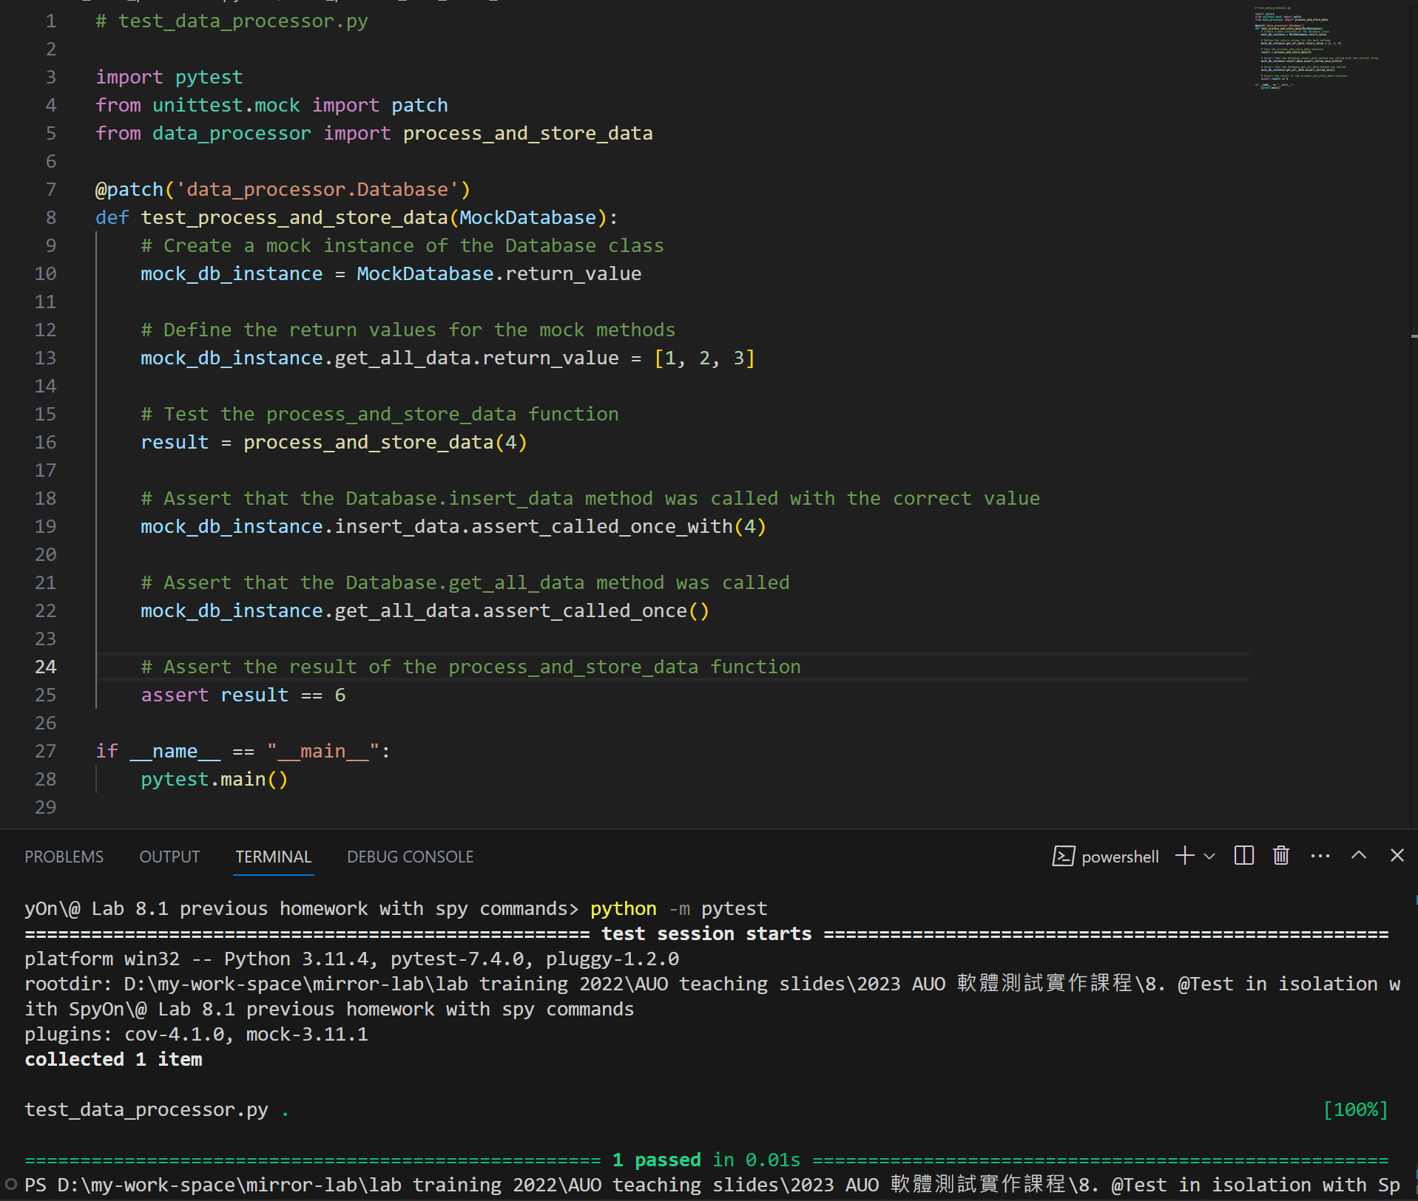
除了正確答案，我們另外新增幾個指令

Slide 4
你應該很好奇，Test Code 通常都是我自己寫的。我其實都知道自己呼叫了 FUT (functions under test) 幾次，傳了什麼參數，為何還要 verify 這些東西?

Slide 5
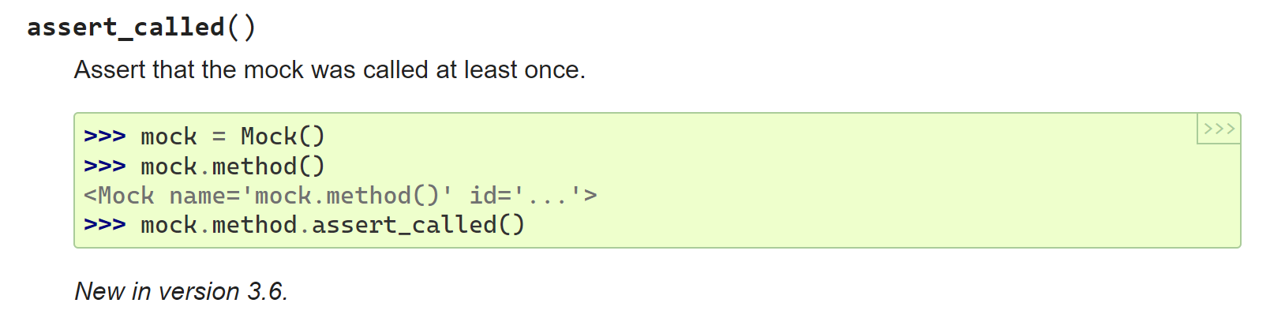
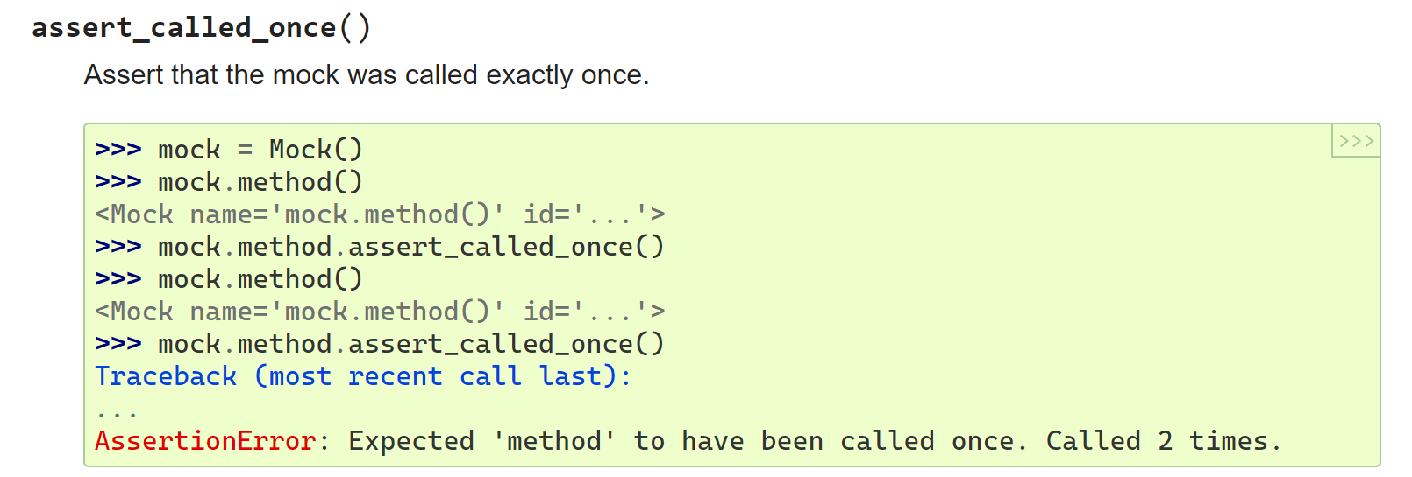
各種與 behavior testing 有關的 assertion

Slide 6
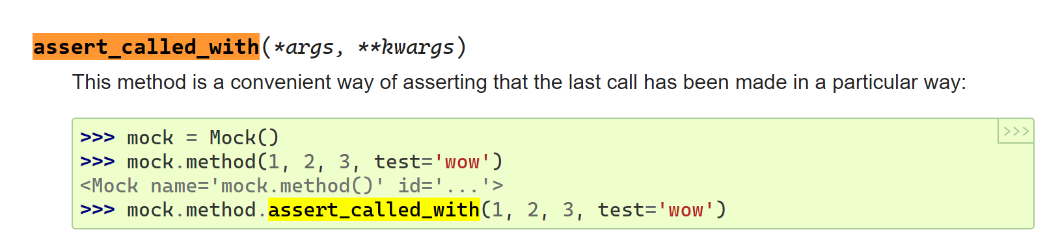
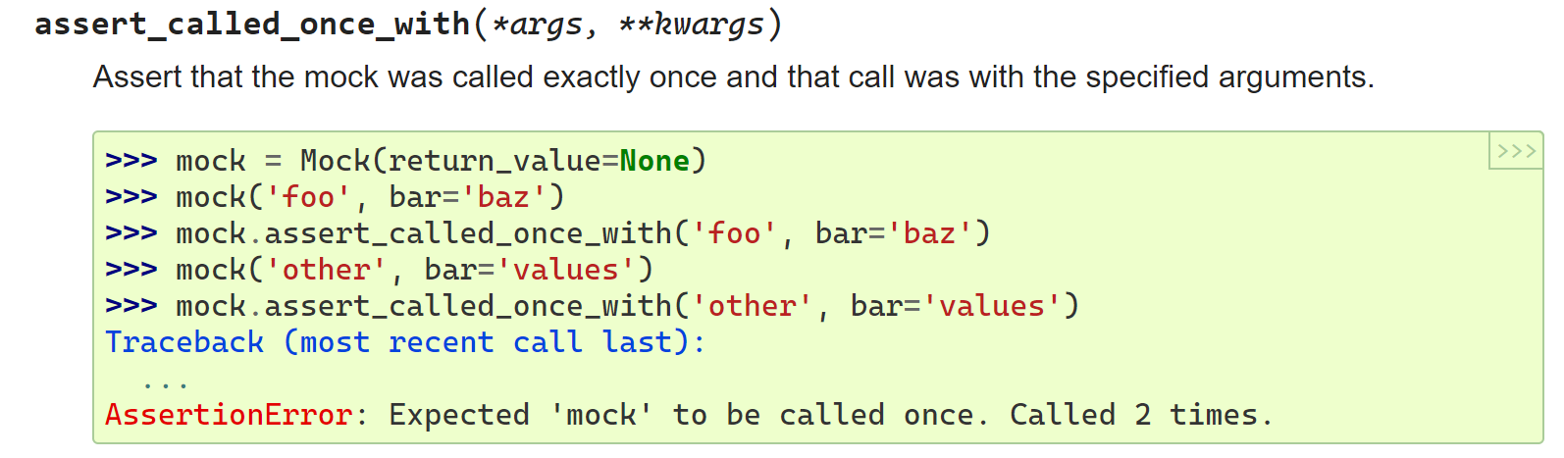

Slide 7
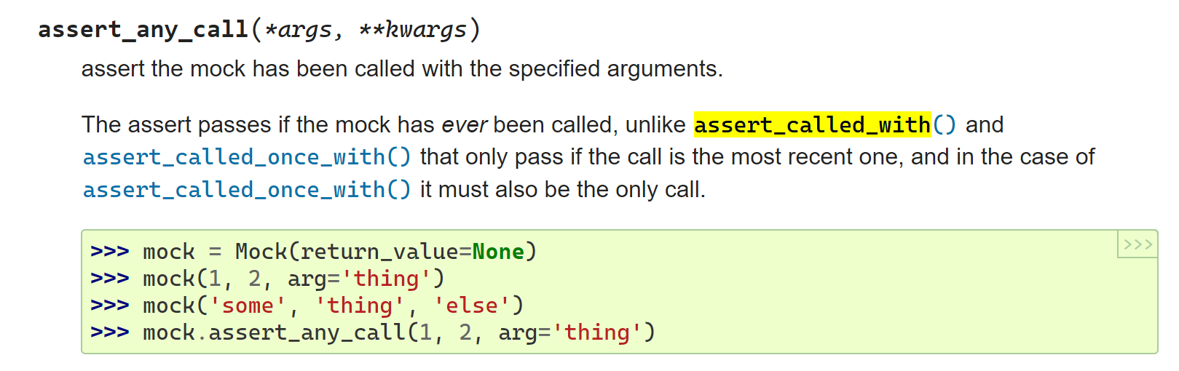
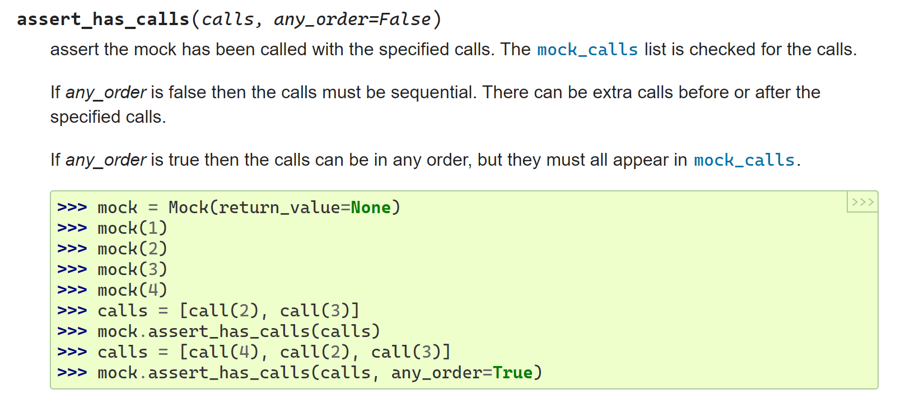

Slide 8
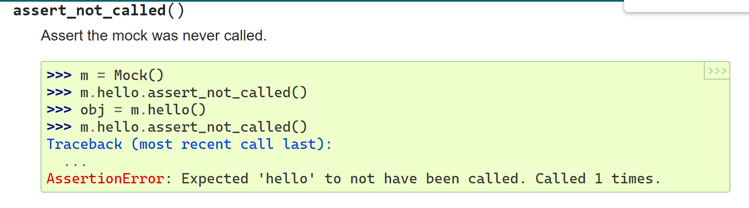
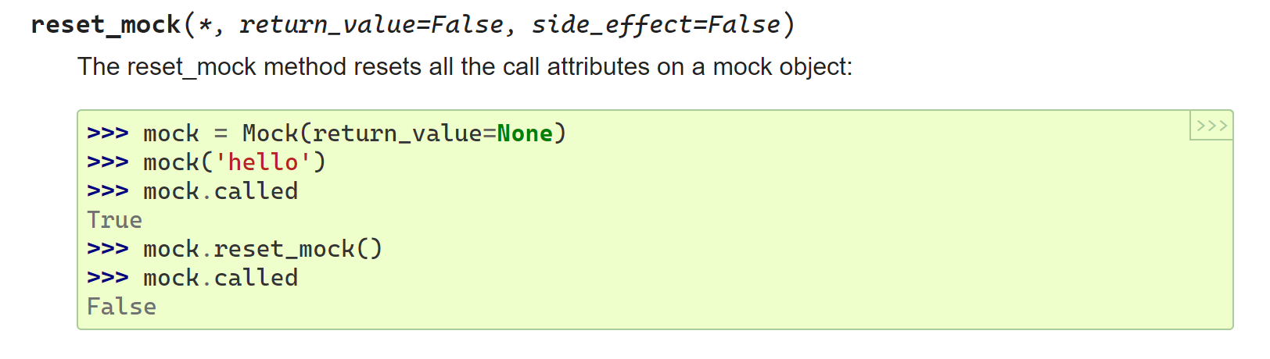

Slide 9
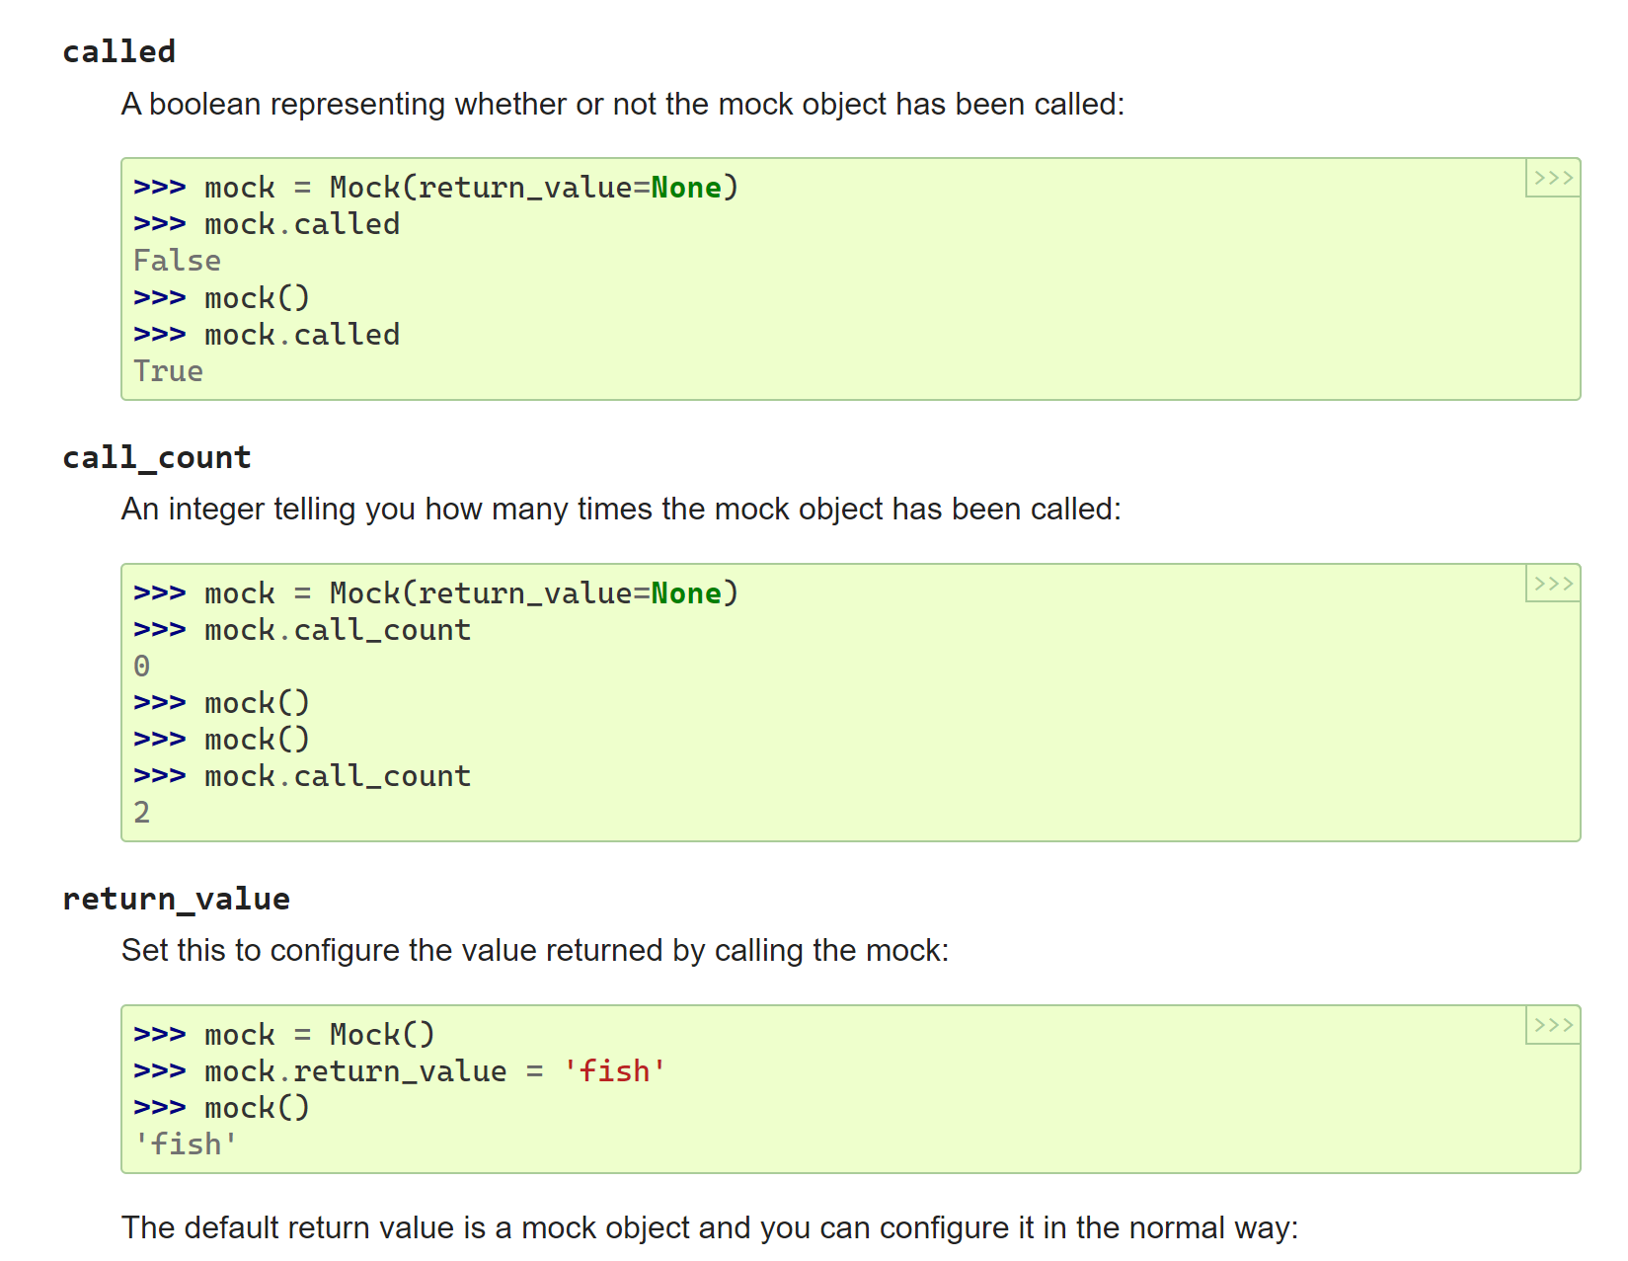
Some supported functions

Slide 10
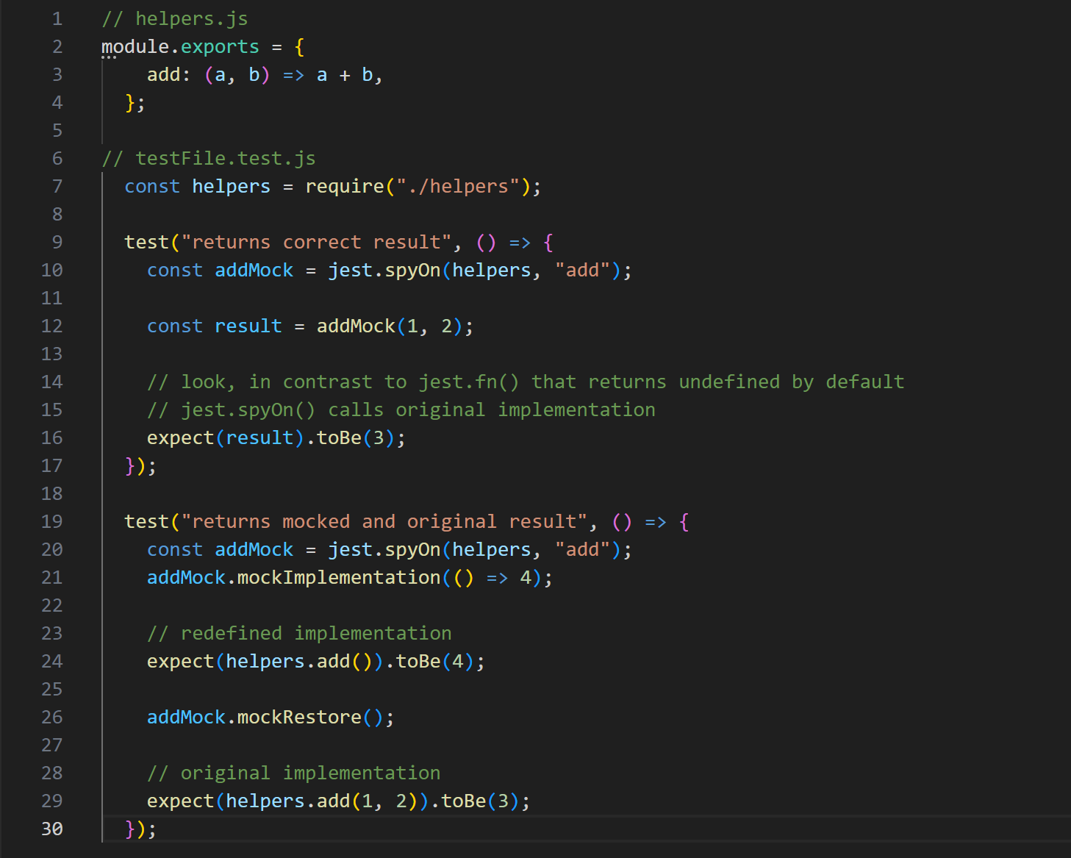
先看看 SpyOn 的簡單行為
我使用 spyOn 來把外部的 function add() 包裝起來
你呼叫 addMock 的時候他還是幫你把呼叫傳遞給原始的 add()
允許你把 original implementation 改掉
再把它復原

Slide 11
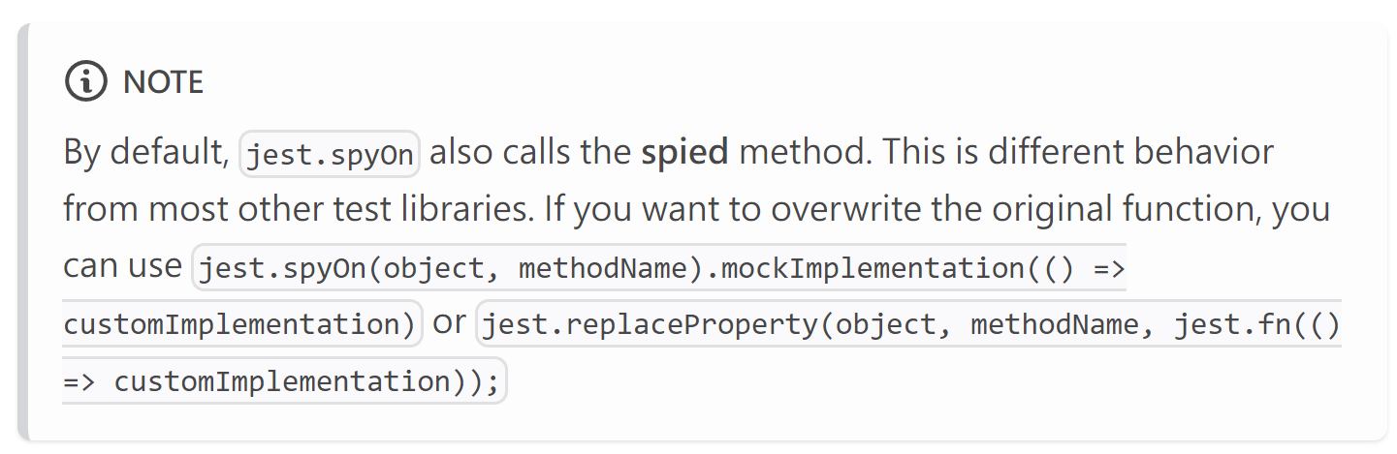
jest.spyOn(object, methodName)​
Creates a mock function similar to jest.fn
but also tracks calls to object[methodName].
Returns a Jest mock function.

Slide 12

State-based vs Interaction (behavior) testing
今天你有一個灑水的裝置
這個裝置會依照你給的指令，每天在指定的時間內對你的草皮以及園內的樹木進行灑水
Q: 你怎麼測試這套裝置來確認它有符合你的期待?

Slide 13

你怎麼測試這套裝置來確認它有符合你的期待?

Slide 14
State-based testing
把裝置跑12個小時
跑完之後
檢查樹木花草是否有被灌溉
土壤的溼度如何
樹葉是否沒有枯委
Is it a good solution? How do you think?
不用說，你應該知道這有點蠢與不可行

Slide 15
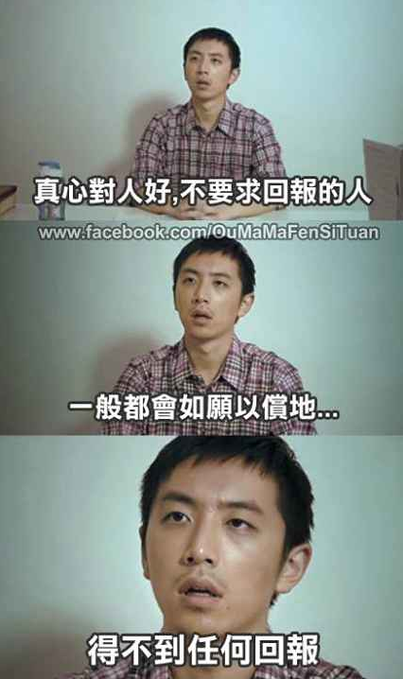
Interaction testing
在水管的尾端與灑水器之間，裝一個流量偵測器
At the end of each day, check that the device has been called with the right number of times, with the correct quantity of water….
=> do not worry about checking the tree
有時候，我們不在乎結果，比較在乎過程
有時候也稱 Behavior testing

Slide 16
The Role of the device
So, what is that device that records the irrigation information?
It is a fake water hose
More precisely, a fake object that records the calls made to it
DEFINITION: A mock object is a fake object in the system that decides whether the unit test has passed or failed, by verifying whether the OUT (Object Under Test) interacted as expected with the fake object.
PS: 過去 test stub 跟 mock 的確可以分得很清楚。不過隨著越來越多的單元測試把這兩個整合在一起，然後稱都稱之為 mock。有時候這個精準的定義已經不一定合用。後來 Spy 這個名詞漸漸跳了出來

Slide 17
TestStub vs Spy
Stub 通常要模擬 external object 正確的行為
Test Oracle 所要 assert 的正確性在 CUT 的行為，不會在 stub 裡面
State-base testing
Spy 通常要模擬 external object 接收 SUT 送出的 information
Spy 會記錄下來CUT/MUT 跟它自己的所有互動
A spy keeps a record of all the interactions with the CUT and reports back.
Test Oracle 所要 assert 的正確性，會在 Spy 收的訊息
Interaction-based Testing

Slide 18

Dummy r()
P(int x, bool y, int array[])
r()
Transactor
(test case
Generation)
P&Q
A real
Dummy
Tcp receiver
Main() {
prepare a good array
p(100, true, array) ;
prepare a good array
p(50, false , array);
…..
prepare a bad array
p(-1, true, array) ;
}
Test case 1
void r(int array, string &msg) {
if array content is test case 1
return msg1 ;
if array content is test case 2
return msg2 ;
…….
}
Test case 2
Test case n

Slide 19
A stub
Class under Test
Stub
communicate
assert
Test
A stub can never fail the test

Slide 20
A Spy object
Class under Test
Spy
calls
communicate
assert
Test
You care
被呼叫了幾次
每一次的參數
API 被呼叫的順序
The CUT communicates with the mock object and all communication is recorded
In the mock. The test uses the mock object to verify that the test passes

Slide 21
好好解說 pytest spy 之前我們得先解說 Pytest fixture

Slide 22
所有的 xUnit tests 都會 support fixture What fixtures are?

Slide 23
一個 test 其實可以被分解成四個步驟
Arrange
Preparing objects
Start/killing services
Enter records into a database
Defining a URL to request
Generating some credentials for a user
Waiting for a process to finish
Act
Assert
Cleanup
Picks up after the test so other tests aren’t being accidently influenced by it

Slide 24
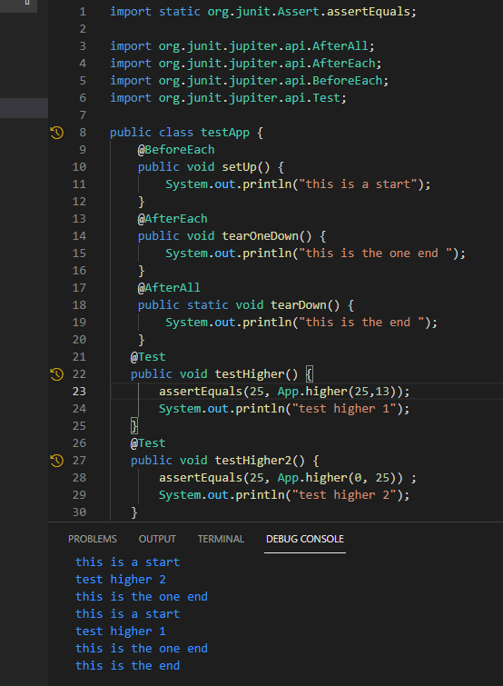
參考一下Annotations in JUnit5
BeforeEach 指的是每個 test case 被執行起來之前都會先被執行
method 不能加 static
https://www.geeksforgeeks.org/annotations-in-java/
AfterALL 指的是所有的 test cases 都被執行結束之後
method 一定static
Annotations 所造成的執行順序

Slide 25
Lab 8.1: 請把 test_fixure.py 執行起來，並且觀察其行為

Slide 26
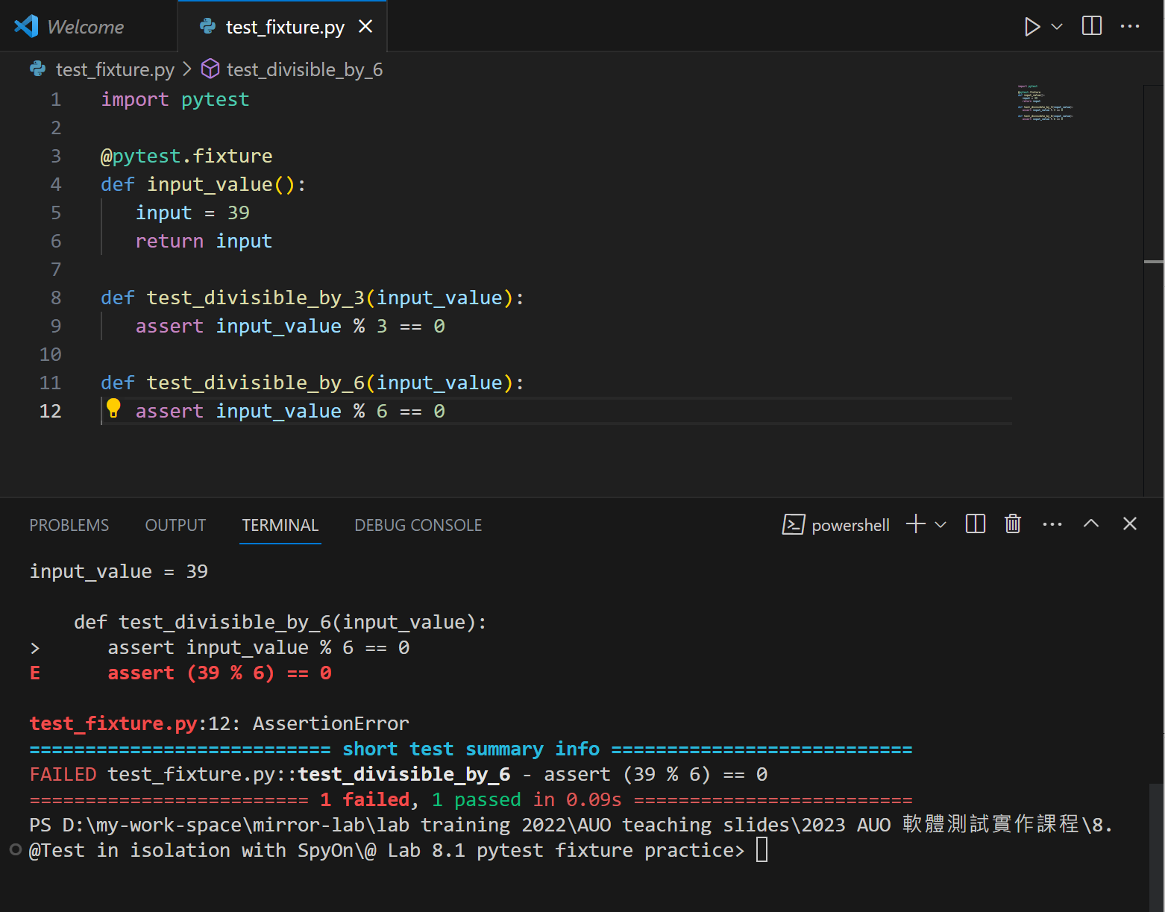
Pytest 提供了 fixture 的 decorator
3-6 宣告了一個 input_value 的 fixture
所謂的 fixture 就是 test function 被執行起來的前後，都會被自動加上的動作
8, 11 在 test function 新增了一個參數，這個參數必須是個被宣告過的 fixture
未來當 test function 被執行起來的過程中，pytest.fixture 會自動把這個 input_value 當參數塞給 test function

Slide 27
Fixture 是 function，通常是 test function 之前會被執行起來。可以用來餵 data 給 test function，例如資料庫連線資料，URLS….

Slide 28
Lab 8.1.5: 請把 test_fixture_more.py 執行起來，並且觀察其行為

Slide 29
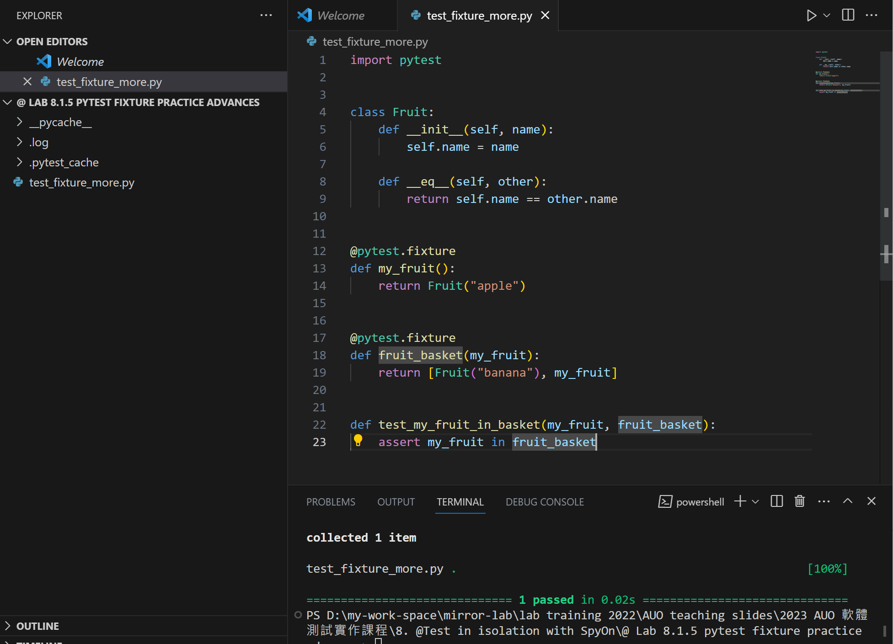

Slide 30
Pytest fixture 行為大剖析
At a basic level, test function request fixtures by declaring them as arguments (test function 使用或叫用 fixtures 的方式就是把它們宣告在 test function 的參數中)
we have to list those fixtures as parameters in the test function’s “signature” (which is the def test_something(blah, stuff, more): line 你可以連續呼叫多個 fixtures).
當 pytest 運行test function 時，它會查看該測試函數 signature中的參數，然後搜索與這些參數同名的fixtures。一旦 pytest 找到它們，它就會運行這些 fixtures，捕獲它們返回的內容（如果有的話），並將這些對像作為參數傳遞到測試函數中。

Slide 31
Lab 8.1.5: 請把 test_fixture_more2.py 執行起來，並且觀察其行為

Slide 32
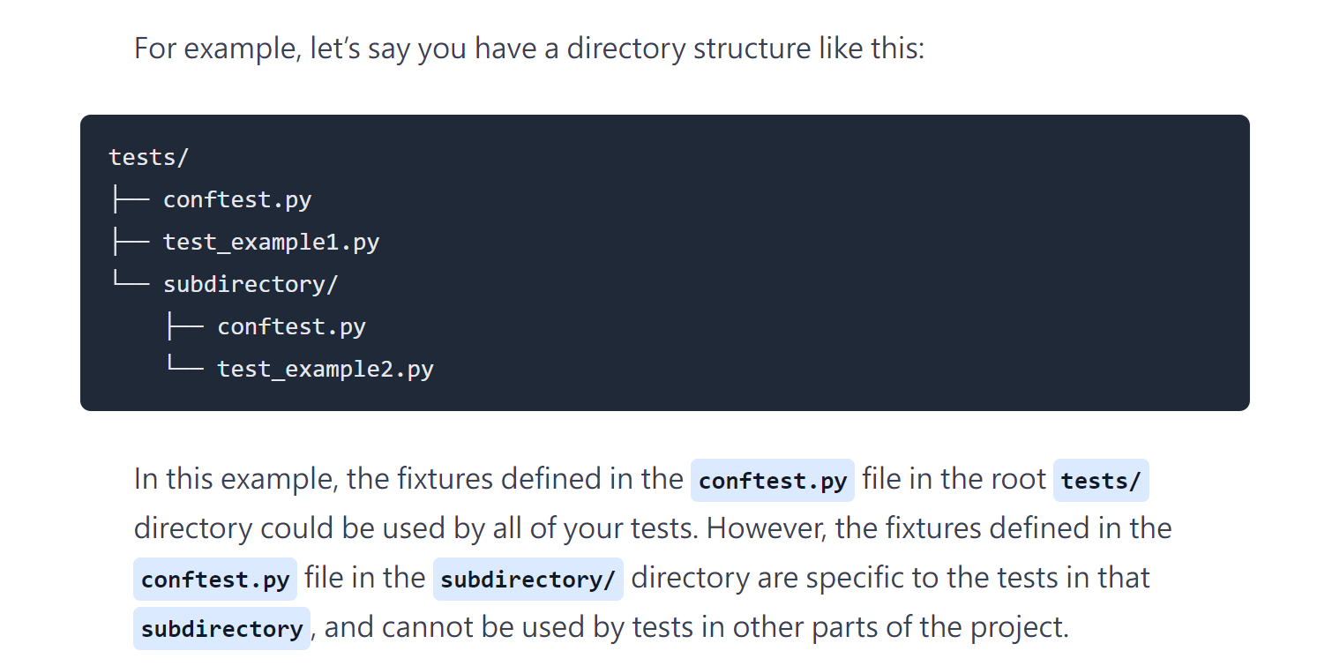
Fixture scope in a nutshell.

Slide 33
通常你得在執行 test function 之後好好地 cleanup One of the default fixture yield

Slide 34
Lab 8.1.7: 請把 test_yield.py 執行起來，並且觀察其行為

Slide 35
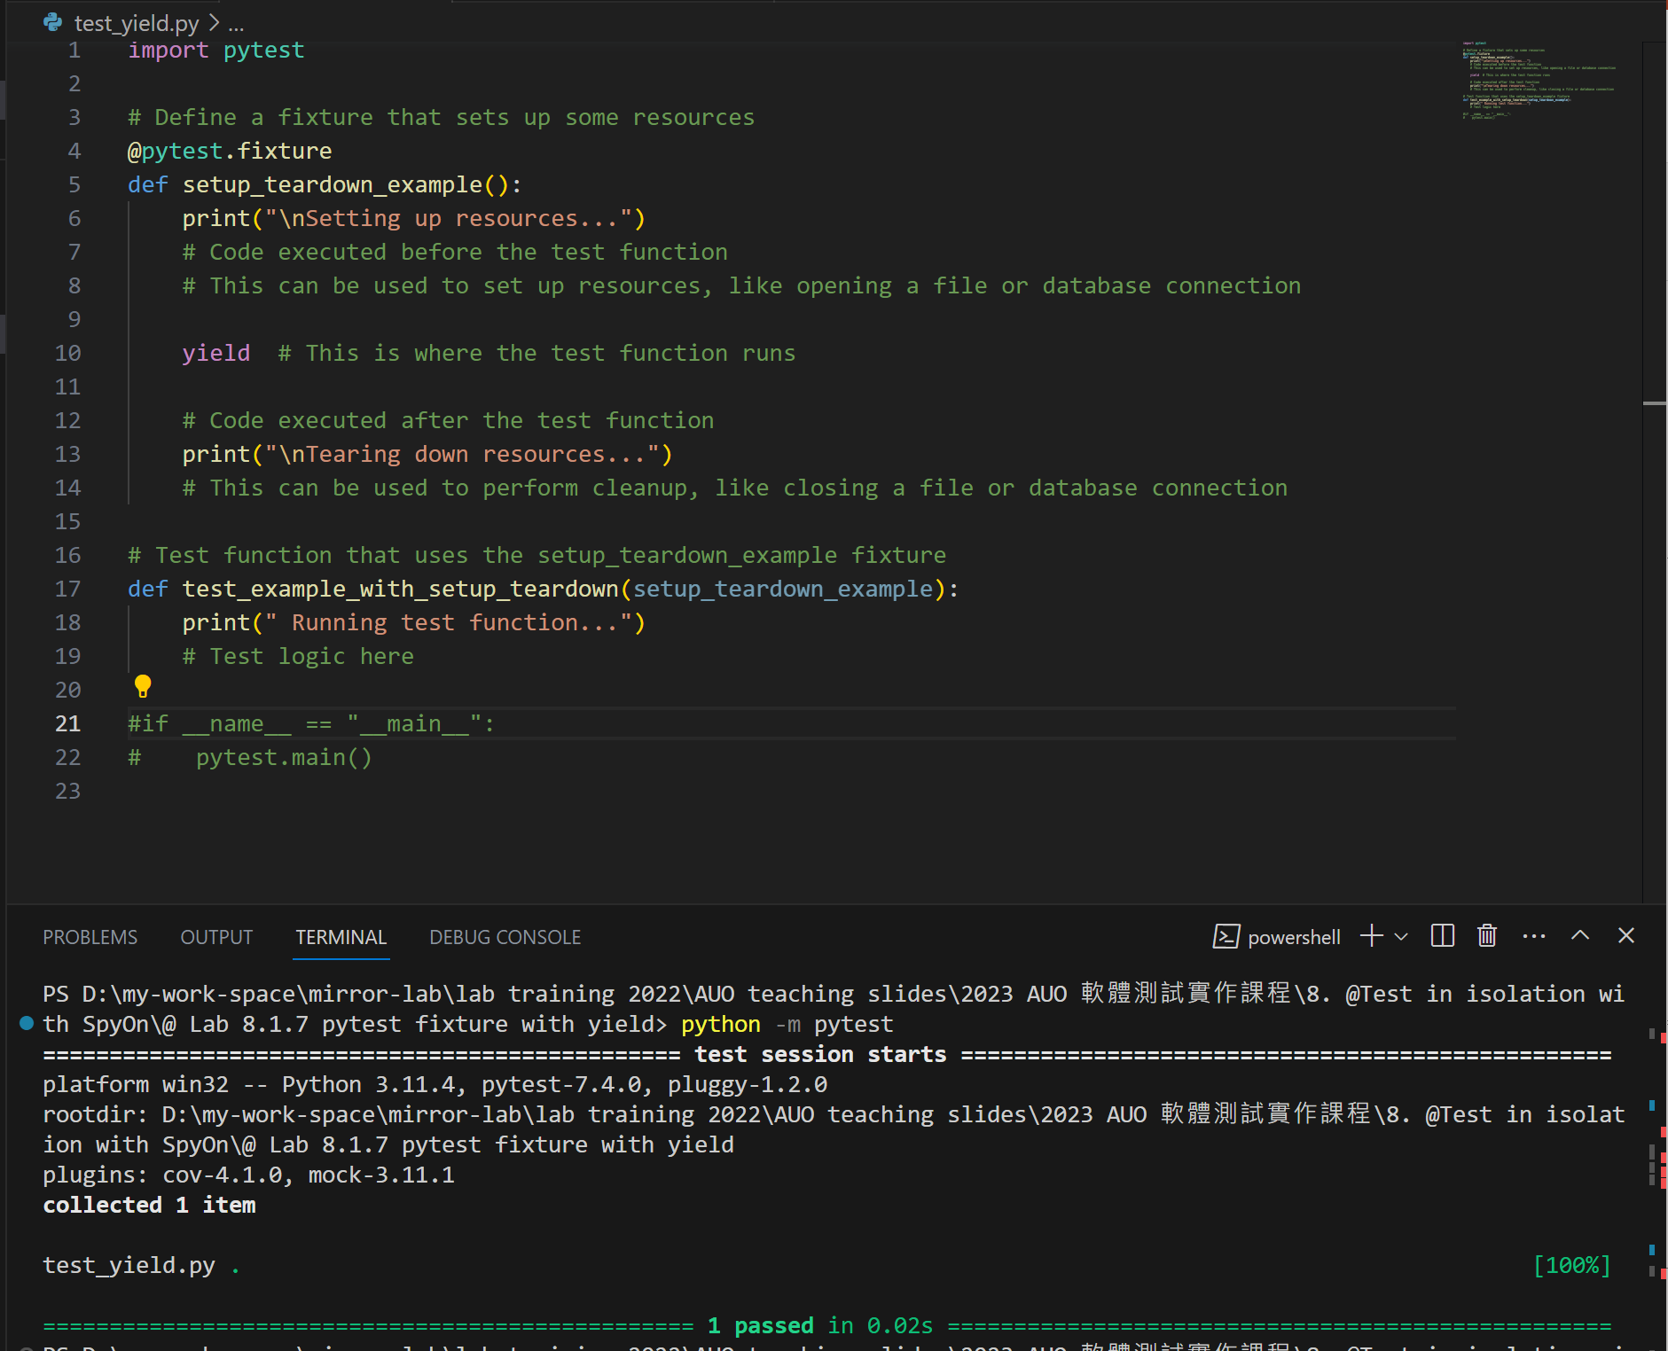
yield what?
沒有什麼輸出?
Where are the print messages?

Slide 36
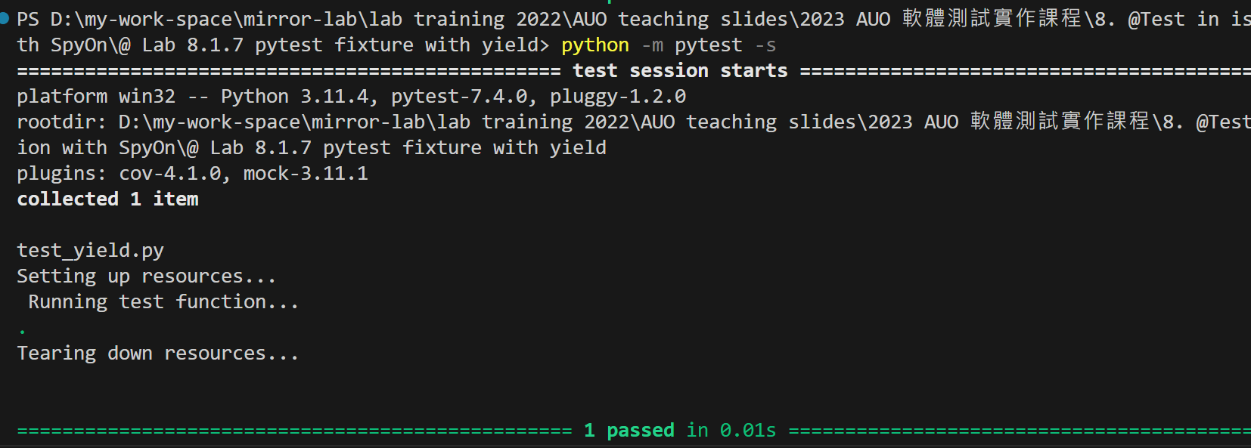
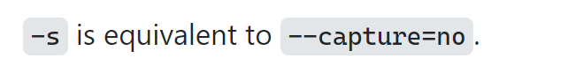

Slide 37
yield fixture的行為
寫好你的 setup/tear down fixture function
把它當參數傳到你的 test function X
yield 後面可以帶個物件，把物件傳給你的 test function X
當 pytest 把 test function 執行起來
你的 setup/tear down fixture function 會先被執行起來
當執行到 yield keyword 的時候， yield 會取代成 X

Slide 38
Lab 8.1.9: 給你兩個檔案 file_handler.py 以及 test_file_handling.py。 請你完成其 fixture temp_file 來幫所有的 test cases 自動建立暫存檔，以及移除暫存檔 (請看下一頁解說，答案在隱藏頁)

Slide 39
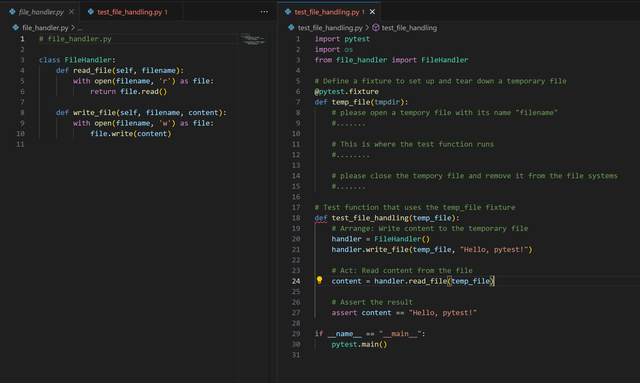

Slide 40
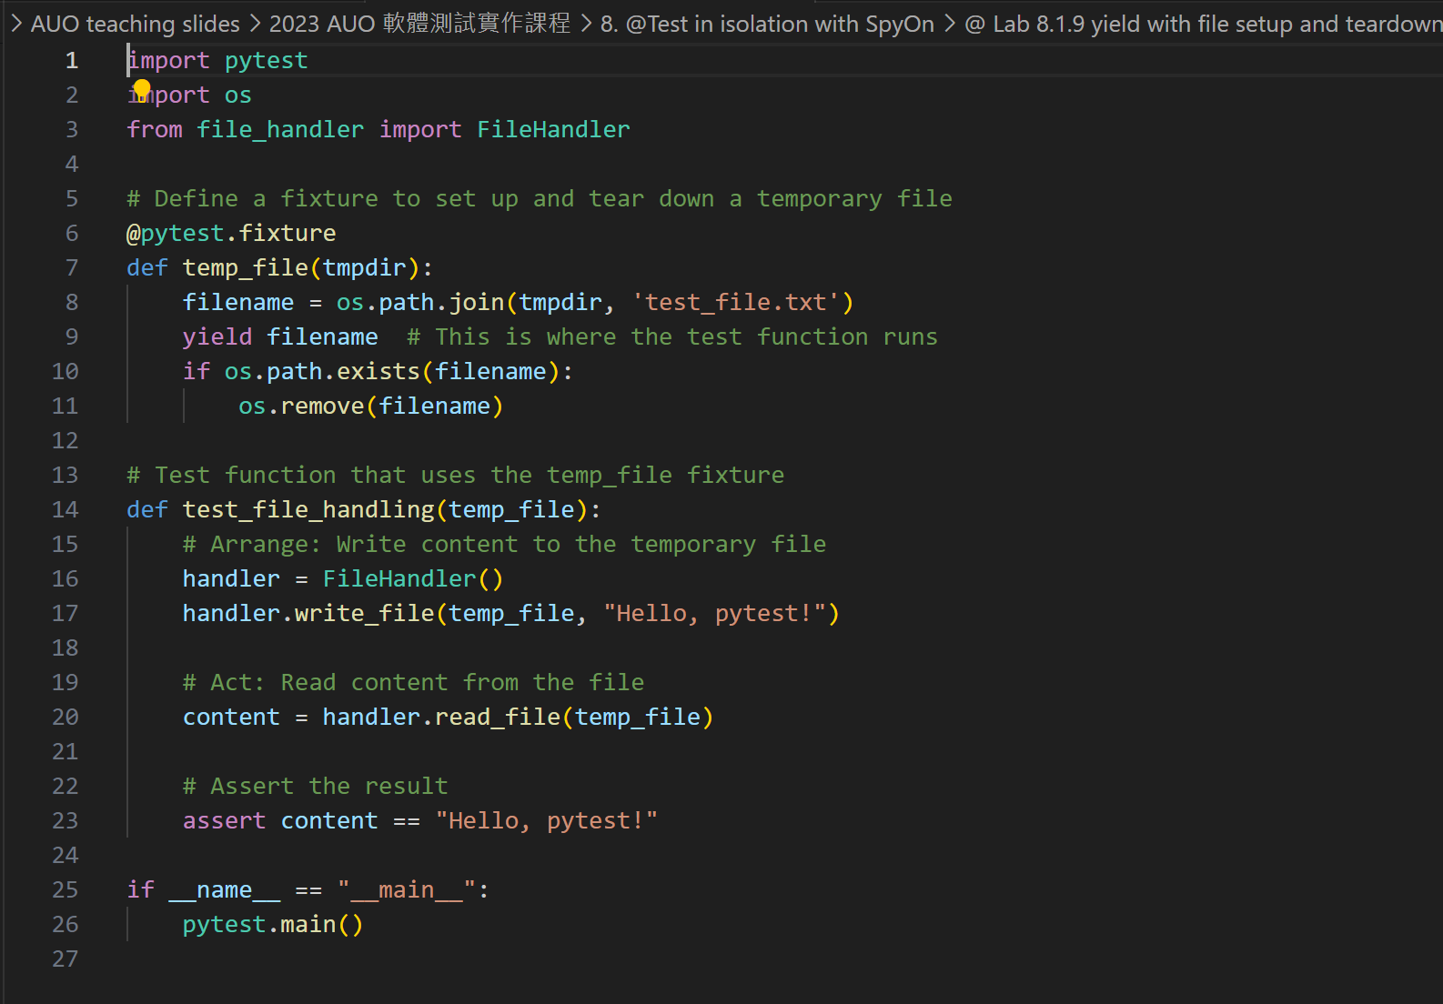

Slide 41
List all pytest fixtures

Slide 42
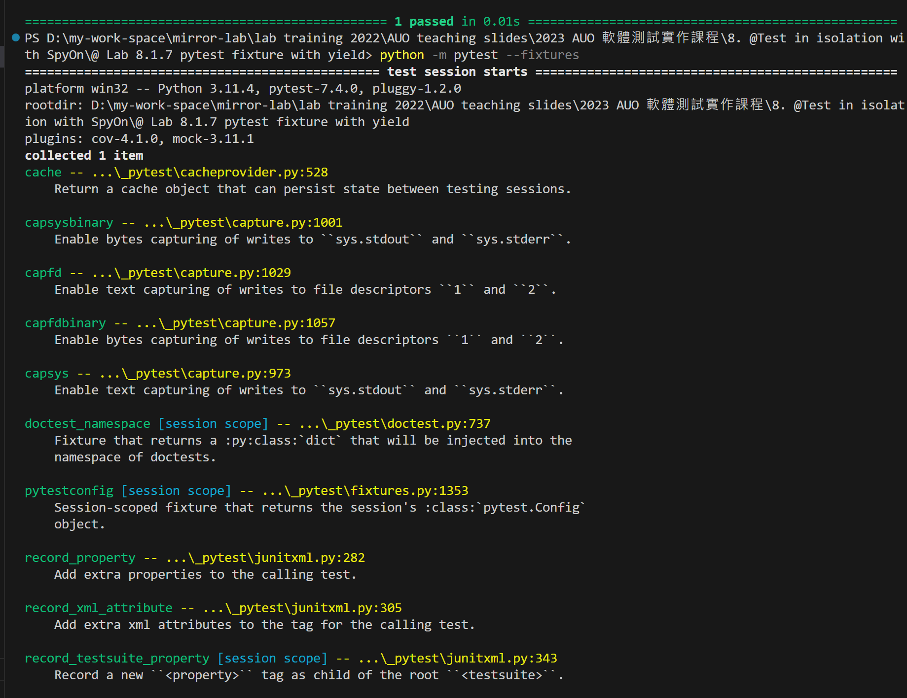

Slide 43
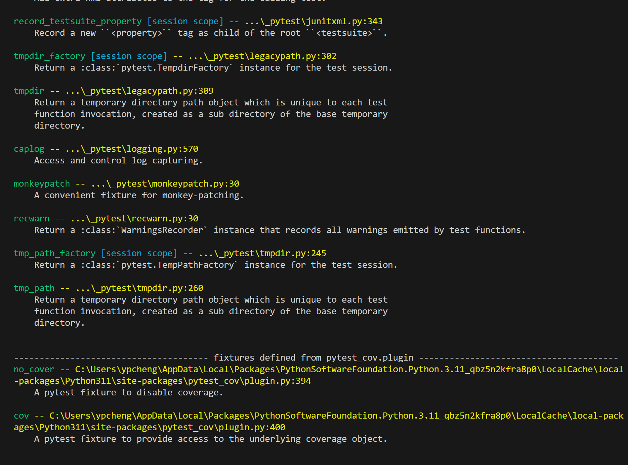

Slide 44
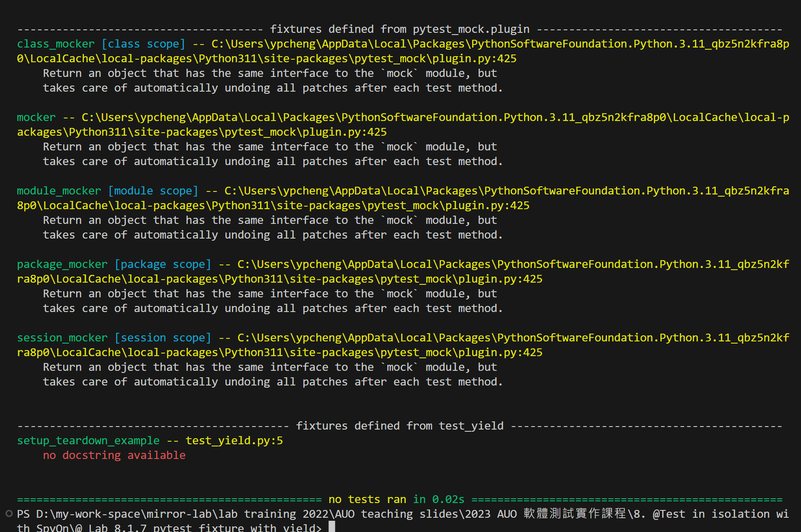
你自行定義
的 fixtures

Slide 45
Lab 8.2 請執行 test_spy.py 並且觀察它的行為

Slide 46
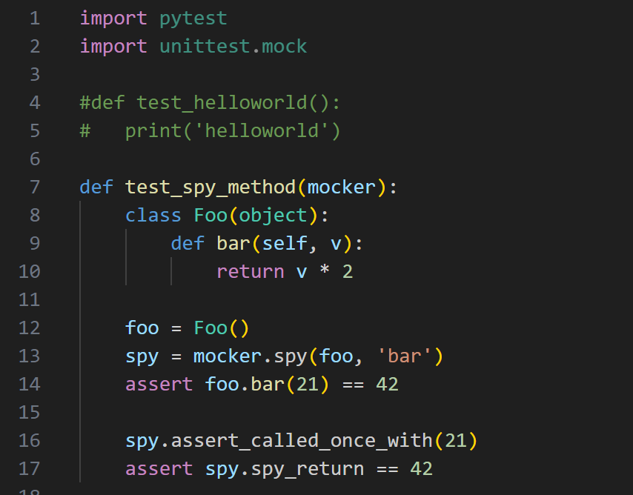
利用 fixture mocker 來使用 spy (基本上與 mock.patch 有同樣的 API)
pytest-mock 內建的 fixture
pytest 在幫你執行 test_spy_method 時看到有參數，它會去找看看對應的 fixture
你可以指定某個真實物件然後，spy 某個 method
沒有的話，pytest 會跟你噴錯誤 !!

Slide 47
Lab 8.3 請你下載 Calculator.py Task to DO: (請詳下一頁)

Slide 48
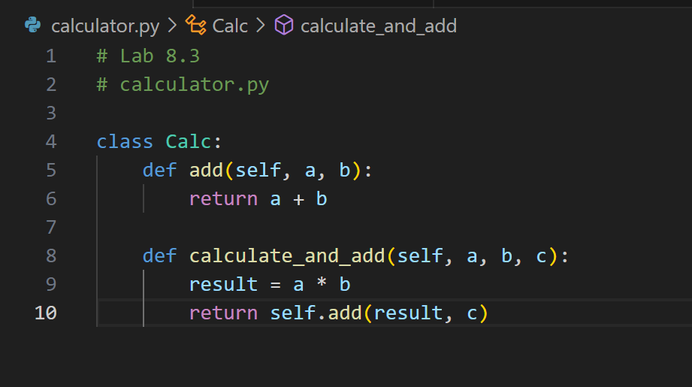
測試邏輯說明
是的，真實的現場，這是你想要
測試的 function
是的，這一塊程式碼常常會需要被
修改，可能還有迴圈等等問題
是的，動不動就可能被改壞
所以，你要 Spy 的其實是 add
你想要知道 calculate_and_add 的
瘋狂演算法操作中，是否正確的
呼叫了 add 幾次

Slide 49
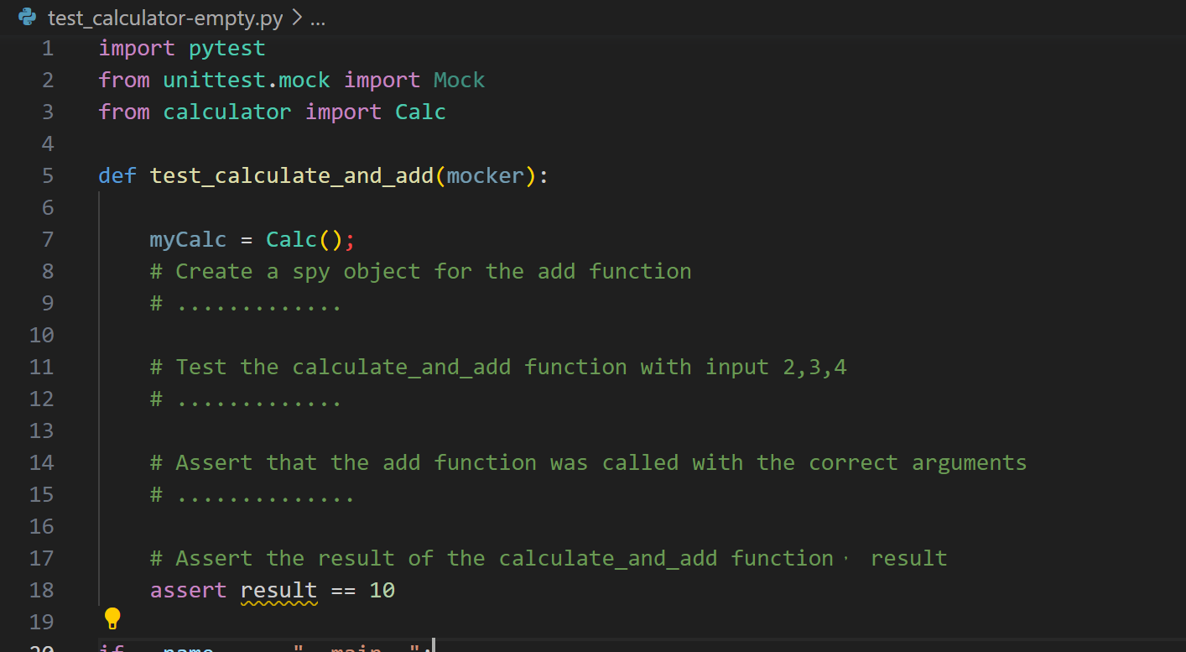
請你把 ………… 的部分用 mocker.spy 填滿

Slide 50
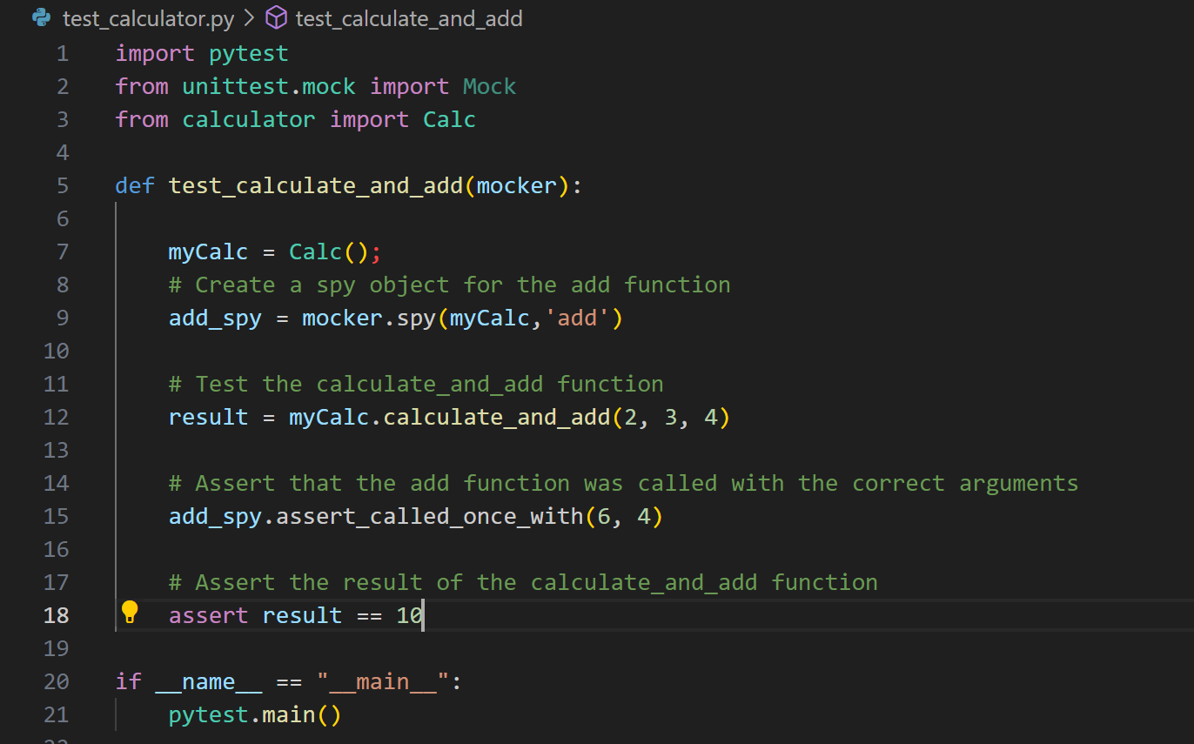
參考答案

Slide 51
Lab 8.4 請下載 complex_calculator.py TASK to DO: 1. 撰寫一個 test function 來測試呼叫complex_calculation([1,2,3,4]) 2. 請 assert 結果 3. 請 spy on add() 確認有被正確的呼叫 4. 提醒一下 page 5-9。請選用你認為適當的 Spy assert

